Slide 1
JVM & JDK

Slide 2
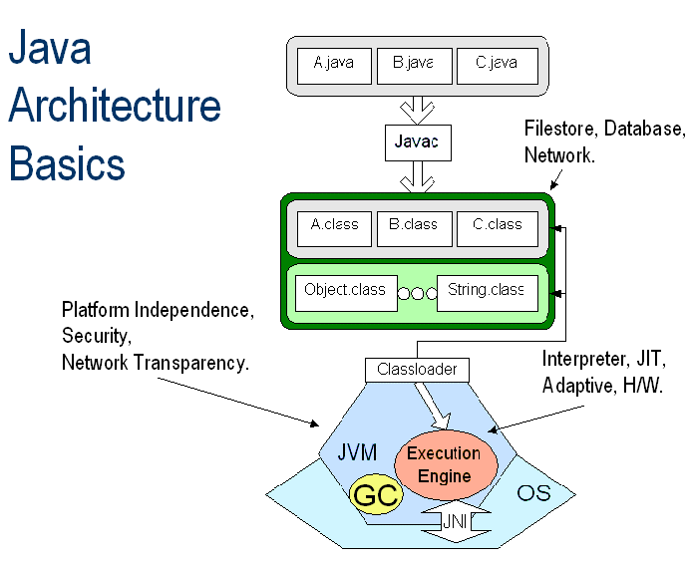
Notes:
Выполнение Java-программы
Как вы знаете, программа, написанная на одном из языков высокого уровня, к которым относится и язык Java, так называемый исходный модуль ("исходник" или "сырец" на жаргоне, от английского "source"), не может быть сразу же выполнена. Ее сначала надо откомпилировать, т. е. перевести в последовательность машинных команд — объектный модуль. Но и он, как правило, не может быть сразу же выполнен: объектный модуль надо еще скомпоновать с библиотеками использованных в модуле функций и разрешить перекрестные ссылки между секциями объектного модуля, получив в результате загрузочный модуль — полностью готовую к выполнению программу.
Исходный модуль, написанный на Java, не может избежать этих процедур, но здесь проявляется главная особенность технологии Java — программа компилируется сразу в машинные команды, но не команды какого-то конкретного процессора, а в команды так называемой виртуальной машины Java (JVM, Java Virtual Machine). Виртуальная машина Java — это совокупность команд вместе с системой их выполнения. Для специалистов скажем, что виртуальная машина Java полностью стековая, так что не требуется сложная адресация ячеек памяти и большое количество регистров. Поэтому команды JVM короткие, большинство из них имеет длину 1 байт, отчего команды JVM называют байт^кодами (bytecodes), хотя имеются команды длиной 2 и 3 байта. Согласно статистическим исследованиям средняя длина команды составляет 1,8 байта. Полное описание команд и всей архитектуры JVM содержится в спецификации виртуальной машины Java (VMS, Virtual Machine Specification). Если вы хотите в точности узнать, как работает виртуальная машина Java, ознакомьтесь с этой спецификацией.
Другая особенность Java — все стандартные функции, вызываемые в программе, подключаются к ней только на этапе выполнения, а не включаются в байт-коды. Как говорят специалисты, происходит динамическая компоновка (dynamic binding). Это тоже сильно уменьшает объем откомпилированной программы.
Итак, на первом этапе программа, написанная на языке Java, переводится компилятором в байт-коды. Эта компиляция не зависит от типа какого-либо конкретного процессора и архитектуры некоего конкретного компьютера. Она может быть выполнена один раз сразу же после написания программы. Байт-коды записываются в одном или нескольких файлах, могут храниться во внешней памяти или передаваться по сети. Это особенно удобно благодаря небольшому размеру файлов с байт-кодами. Затем полученные в результате компиляции байт-коды можно выполнять на любом компьютере, имеющем систему, реализующую JVM. При этом не важен ни тип процессора, ни архитектура компьютера. Так реализуется принцип Java "Write once, run anywhere" — "Написано однажды, выполняется где угодно".
Интерпретация байт-кодов и динамическая компоновка значительно замедляют выполнение программ. Это не имеет значения в тех ситуациях, когда байт-коды передаются по сети, сеть все равно медленнее любой интерпретации, но в других ситуациях требуется мощный и быстрый компьютер. Поэтому постоянно идет усовершенствование интерпретаторов в сторону увеличения скорости интерпретации. Разработаны JIT-компиляторы (Just-In-Time), запоминающие уже интерпретированные участки кода в машинных
командах процессора и просто выполняющие эти участки при повторном обращении, например, в циклах. Это значительно увеличивает скорость повторяющихся вычислений. Фирма SUN разработала целую технологию Hot-Spot и включает ее в свою виртуальную машину Java. Но, конечно, наибольшую скорость может дать только специализированный процессор.
Фирма SUN Microsystems выпустила микропроцессоры PicoJava, работающие на системе команд JVM, и собирается выпускать целую линейку все более мощных Java-процессоров. Есть уже и Java-процессоры других фирм. Эти процессоры непосредственно выполняют байт-коды. Но при выполнении программ Java на других процессорах требуется еще интерпретация команд JVM в команды конкретного процессора, а значит, нужна программа-интерпретатор, причем для каждого типа процессоров, и для каждой архитектуры компьютера следует написать свой интерпретатор.
Эта задача уже решена практически для всех компьютерных платформ. На них реализованы виртуальные машины Java, а для наиболее распространенных платформ имеется несколько реализаций JVM разных фирм. Все больше операционных систем и систем управления базами данных включают реализацию JVM в свое ядро. Создана и специальная операционная система JavaOS, применяемая в электронных устройствах. В большинство браузеров встроена виртуальная машина Java для выполнения апплетов.
Внимательный читатель уже заметил, что кроме реализации JVM для выполнения байт-кодов на компьютере еще нужно иметь набор функций, вызываемых из байт-кодов и динамически компонующихся с байт-кодами. Этот набор оформляется в виде библиотеки классов Java, состоящей из одного или нескольких пакетов. Каждая функция может быть записана байт-кодами, но, поскольку она будет храниться на конкретном компьютере, ее можно записать прямо в системе команд этого компьютера, избегнув тем самым интерпретации байт-кодов. Такие функции называют "родными" методами (native methods). Применение "родных" методов ускоряет выполнение программы.
Фирма SUN Microsystems — создатель технологии Java — бесплатно распространяет набор необходимых программных инструментов для полного цикла работы с этим языком программирования: компиляции, интерпретации, отладки, включающий и богатую библиотеку классов, под названием JDK (Java Development Kit). Есть наборы инструментальных программ и других фирм. Например, большой популярностью пользуется JDK фирмы IBM.

Slide 3
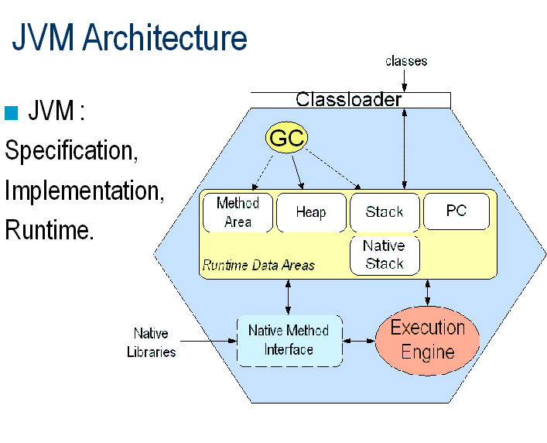
Notes:
Each Java virtual machine has a class loader subsystem: a mechanism for loading types (classes and interfaces) given fully qualified names. Each Java virtual machine also has an execution engine: a mechanism responsible for executing the instructions contained in the methods of loaded classes.
When a Java virtual machine runs a program, it needs memory to store many things, including bytecodes and other information it extracts from loaded class files, objects the program instantiates, parameters to methods, return values, local variables, and intermediate results of computations. The Java virtual machine organizes the memory it needs to execute a program into several runtime data areas.
Although the same runtime data areas exist in some form in every Java virtual machine implementation, their specification is quite abstract. Many decisions about the structural details of the runtime data areas are left to the designers of individual implementations.
Different implementations of the virtual machine can have very different memory constraints. Some implementations may have a lot of memory in which to work, others may have very little. Some implementations may be able to take advantage of virtual memory, others may not. The abstract nature of the specification of the runtime data areas helps make it easier to implement the Java virtual machine on a wide variety of computers and devices.
Some runtime data areas are shared among all of an application's threads and others are unique to individual threads. Each instance of the Java virtual machine has one method area and one heap. These areas are shared by all threads running inside the virtual machine. When the virtual machine loads a class file, it parses information about a type from the binary data contained in the class file. It places this type information into the method area. As the program runs, the virtual machine places all objects the program instantiates onto the heap.
As each new thread comes into existence, it gets its own pc register (program counter) and Java stack. If the thread is executing a Java method (not a native method), the value of the pc register indicates the next instruction to execute. A thread's Java stack stores the state of Java (not native) method invocations for the thread. The state of a Java method invocation includes its local variables, the parameters with which it was invoked, its return value (if any), and intermediate calculations. The state of native method invocations is stored in an implementation-dependent way in native method stacks, as well as possibly in registers or other implementation-dependent memory areas.
The Java stack is composed of stack frames (or frames). A stack frame contains the state of one Java method invocation. When a thread invokes a method, the Java virtual machine pushes a new frame onto that thread's Java stack. When the method completes, the virtual machine pops and discards the frame for that method.
The Java virtual machine has no registers to hold intermediate data values. The instruction set uses the Java stack for storage of intermediate data values. This approach was taken by Java's designers to keep the Java virtual machine's instruction set compact and to facilitate implementation on architectures with few or irregular general purpose registers. In addition, the stack-based architecture of the Java virtual machine's instruction set facilitates the code optimization work done by just-in-time and dynamic compilers that operate at run-time in some virtual machine implementations.
The Heap
Whenever a class instance or array is created in a running Java application, the memory for the new object is allocated from a single heap. As there is only one heap inside a Java virtual machine instance, all threads share it. Because a Java application runs inside its "own" exclusive Java virtual machine instance, there is a separate heap for every individual running application. There is no way two different Java applications could trample on each other's heap data. Two different threads of the same application, however, could trample on each other's heap data. This is why you must be concerned about proper synchronization of multi-threaded access to objects (heap data) in your Java programs.
The Java virtual machine has an instruction that allocates memory on the heap for a new object, but has no instruction for freeing that memory. Just as you can't explicitly free an object in Java source code, you can't explicitly free an object in Java bytecodes. The virtual machine itself is responsible for deciding whether and when to free memory occupied by objects that are no longer referenced by the running application. Usually, a Java virtual machine implementation uses a garbage collector to manage the heap.
Garbage Collection
A garbage collector's primary function is to automatically reclaim the memory used by objects that are no longer referenced by the running application. It may also move objects as the application runs to reduce heap fragmentation.
A garbage collector is not strictly required by the Java virtual machine specification. The specification only requires that an implementation manage its own heap in some manner. For example, an implementation could simply have a fixed amount of heap space available and throw an OutOfMemory exception when that space fills up. While this implementation may not win many prizes, it does qualify as a Java virtual machine. The Java virtual machine specification does not say how much memory an implementation must make available to running programs. It does not say how an implementation must manage its heap. It says to implementation designers only that the program will be allocating memory from the heap, but not freeing it. It is up to designers to figure out how they want to deal with that fact.
No garbage collection technique is dictated by the Java virtual machine specification. Designers can use whatever techniques seem most appropriate given their goals, constraints, and talents. Because references to objects can exist in many places--Java Stacks, the heap, the method area, native method stacks--the choice of garbage collection technique heavily influences the design of an implementation's runtime data areas. Various garbage collection techniques are described in Chapter 9, "Garbage Collection."
As with the method area, the memory that makes up the heap need not be contiguous, and may be expanded and contracted as the running program progresses. An implementation's method area could, in fact, be implemented on top of its heap. In other words, when a virtual machine needs memory for a freshly loaded class, it could take that memory from the same heap on which objects reside. The same garbage collector that frees memory occupied by unreferenced objects could take care of finding and freeing (unloading) unreferenced classes. Implementations may allow users or programmers to specify an initial size for the heap, as well as a maximum and minimum size.

Slide 4
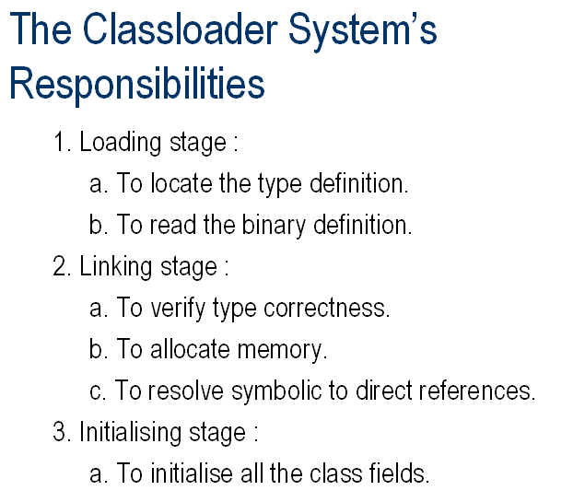
Notes:
The part of a Java virtual machine implementation that takes care of finding and loading types is the class loader subsystem. Java virtual machine contains two kinds of class loaders: a bootstrap class loader and user-defined class loaders. The bootstrap class loader is a part of the virtual machine implementation, and user-defined class loaders are part of the running Java application. Classes loaded by different class loaders are placed into separate name spaces inside the Java virtual machine.
The class loader subsystem involves many other parts of the Java virtual machine and several classes from the java.lang library. For example, user-defined class loaders are regular Java objects whose class descends from java.lang.ClassLoader. The methods of class ClassLoader allow Java applications to access the virtual machine's class loading machinery. Also, for every type a Java virtual machine loads, it creates an instance of class java.lang.Class to represent that type. Like all objects, user-defined class loaders and instances of class Class reside on the heap. Data for loaded types resides in the method area.
Loading, Linking and Initialization
The class loader subsystem is responsible for more than just locating and importing the binary data for classes. It must also verify the correctness of imported classes, allocate and initialize memory for class variables, and assist in the resolution of symbolic references. These activities are performed in a strict order:
Loading: finding and importing the binary data for a type
Linking: performing verification, preparation, and (optionally) resolution
Verification: ensuring the correctness of the imported type
Preparation: allocating memory for class variables and initializing the memory to default values
Resolution: transforming symbolic references from the type into direct references.
Initialization: invoking Java code that initializes class variables to their proper starting values.
The Class Loader Architecture
In Java's sandbox, the class loader architecture is the first line of defense. It is the class loader, after all, that brings code into the Java virtual machine--code that could be hostile or buggy. The class loader architecture contributes to Java's sandbox in three ways:
-it prevents malicious code from interfering with benevolent code,
-it guards the borders of the trusted class libraries, and
-it places code into categories (called protection domains) that will determine which actions the code will be allowed to take.
The class loader architecture prevents malicious code from interfering with benevolent code by providing separate name-spaces for classes loaded by different class loaders. A name-space is a set of unique names -- one name for each loaded class -- that the Java virtual machine maintains for each class loader. Once a Java virtual machine has loaded a class named Volcano into a particular name-space, for example, it is impossible to load a different class named Volcano into that same name-space. You can load multiple Volcano classes into a Java virtual machine, however, because you can create multiple name-spaces inside a Java application by creating multiple class loaders. If you create three separate name-spaces (one for each of three class loaders) in a running Java application, then, by loading one Volcano class into each name-space, your program could load three different Volcano classes into your application.
Name-spaces contribute to security because you can in effect place a shield between classes loaded into different name-spaces. Inside the Java virtual machine, classes in the same name-space can interact with one another directly. Classes in different name-spaces, however, can't even detect each other's presence unless you explicitly provide a mechanism that allows them to interact. If a malicious class, once loaded, had guaranteed access to every other class currently loaded by the virtual machine, that class could potentially learn things it shouldn't know or interfere with the proper execution of your program.

Slide 5
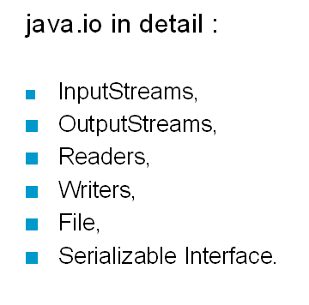
Потоки данных
Notes:
Подавляющее большинство программ обменивается данными с внешним миром. Это, безусловно, делают любые сетевые приложения – они передают и получают информацию от других компьютеров и специальных устройств, подключенных к сети. Оказывается, можно точно таким же образом представлять обмен данными между устройствами внутри одной машины. Так, например, программа может считывать данные с клавиатуры и записывать их в файл, или же наоборот - считывать данные из файла и выводить их на экран. Таким образом, устройства, откуда может производиться считывание информации, могут быть самыми разнообразными – файл, клавиатура, входящее сетевое соединение и т.д. То же касается и устройств вывода – это может быть файл, экран монитора, принтер, исходящее сетевое соединение и т.п. В конечном счете, все данные в компьютерной системе в процессе обработки передаются от устройств ввода к устройствам вывода.
Обычно часть вычислительной платформы, которая отвечает за обмен данными, так и называется – система ввода/вывода.
В Java она представлена пакетом java.io (input/output). Реализация системы ввода/вывода осложняется не только широким спектром источников и получателей данных, но еще и различными форматами передачи информации. Ею можно обмениваться в двоичном представлении, символьном или текстовом, с применением некоторой кодировки (только для русского языка их насчитывается более 4 штук), или передавать числа в различных представлениях. Доступ к данным может потребоваться как последовательный (например, считывание HTML-страницы), так и произвольный (сложная работа с несколькими частями одного файла). Зачастую для повышения производительности применяется буферизация.

Slide 6
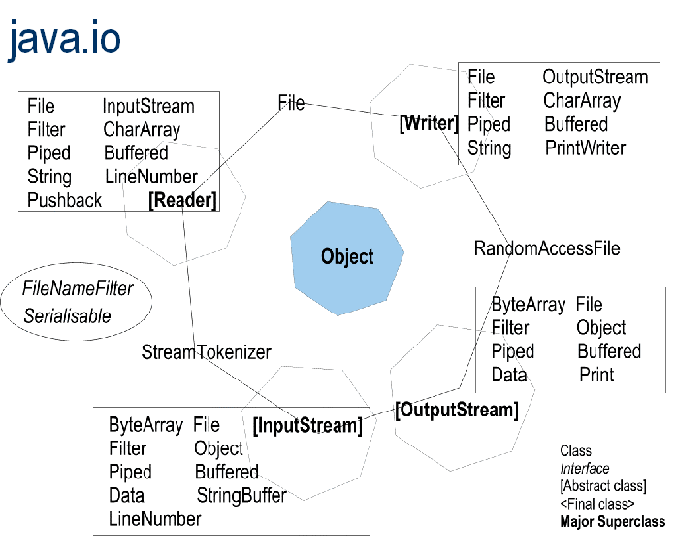
Notes:
В Java для описания работы по вводу/выводу используется специальное понятие поток данных (stream). Поток данных связан с некоторым источником, или приемником, данных, способным получать или предоставлять информацию. Соответственно, потоки делятся на входящие – читающие данные и выходящие – передающие (записывающие) данные. Введение концепции stream позволяет отделить основную логику программы, обменивающейся информацией с любыми устройствами одинаковым образом, от низкоуровневых операций с такими устройствами ввода/вывода.
В Java потоки естественным образом представляются объектами. Описывающие их классы как раз и составляют основную часть пакета java.io.
Все классы разделены на две части – одни осуществляют ввод данных, другие – вывод.
Базовые, наиболее универсальные, классы позволяют считывать и записывать информацию именно в виде набора байт. Чтобы их было удобно применять в различных задачах, java.io содержит также классы, преобразующие любые данные в набор байт.
Например, если нужно сохранить результаты вычислений – набор значений типа double – в файл, то их можно сначала превратить в набор байт, а затем эти байты записать в файл. Аналогичные действия совершаются и в ситуации, когда требуется сохранить объект (т.е. его состояние) – преобразование в набор байт и последующая их запись в файл. Понятно, что при восстановлении данных в обоих рассмотренных случаях проделываются обратные действия – сначала считывается последовательность байт, а затем она преобразуется в нужный формат.

Slide 7
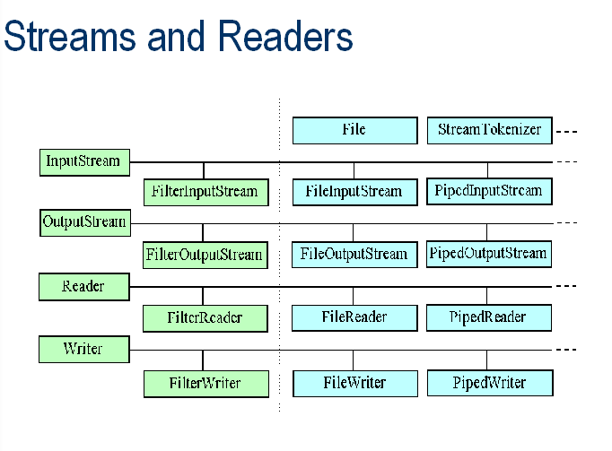
Потоки
байтов
Потоки
символов
Notes:
в версии Java 1.1 появился дополнительный набор классов, основывающийся на типах Reader и Writer. Эта иерархия очень схожа с аналогичной для байтовых потоков InputStream и OutputStream. Главное отличие между ними – Reader и Writer работают с потоком символов (char). Только чтение массива символов в Reader описывается методом read(char[]), а запись в Writer – write(char[]).
Байтовый поток Символьный поток
InputStream Reader
OutputStream Writer
ByteArrayInputStream CharArrayReader
ByteArrayOutputStream CharArrayWriter
Нет аналога InputStreamReader
Нет аналога OutputStreamWriter
FileInputStream FileReader
FileOutputStream FileWriter
FilterInputStream FilterReader
FilterOutputStream FilterWriter
BufferedInputStream BufferedReader
BufferedOutputStream BufferedWriter
PrintStream PrintWriter
DataInputStream Нет аналога
DataOutputStream Нет аналога
ObjectInputStream Нет аналога
ObjectOutputStream Нет аналога
PipedInputStream PipedReader
PipedOutputStream PipedWriter
StringBufferInputStream StringReader
Нет аналога StringWriter
LineNumberInputStream LineNumberReader
PushBackInputStream PushBackReader
SequenceInputStream Нет аналога

Slide 8
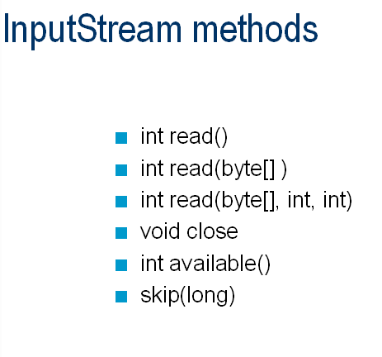
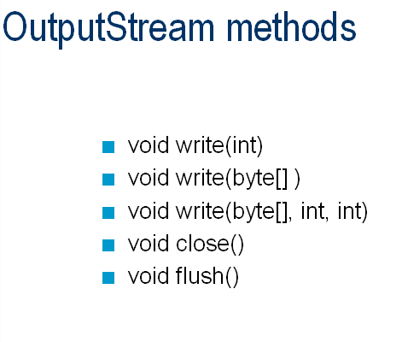
Notes:
InputStream – это базовый класс для потоков ввода, т.е. чтения. Соответственно, он описывает базовые методы для работы с байтовыми потоками данных. Эти методы необходимы всем классам, которые наследуются от InputStream.
Простейшая операция представлена методом read() (без аргументов). Он является абстрактным и, соответственно, должен быть определен в классах-наследниках. Этот метод предназначен для считывания ровно одного байта из потока, однако возвращает при этом значение типа int. В том случае, если считывание произошло успешно, возвращаемое значение лежит в диапазоне от 0 до 255 и представляет собой полученный байт (значение int содержит 4 байта и получается простым дополнением нулями в двоичном представлении). Обратите внимание, что полученный таким образом байт не обладает знаком и не находится в диапазоне от -128 до +127, как примитивный тип byte в Java.
Если достигнут конец потока, то есть в нем больше нет информации для чтения, то возвращаемое значение равно -1.
Если же считать из потока данные не удается из-за каких-то ошибок, или сбоев, будет брошено исключение java.io.IOException. Этот класс наследуется от Exception, т.е. его всегда необходимо обрабатывать явно. Дело в том, что каналы передачи информации, будь то Internet или, например, жесткий диск, могут давать сбои независимо от того, насколько хорошо написана программа. А это означает, что нужно быть готовым к ним, чтобы пользователь не потерял нужные данные.
Метод read() – это абстрактный метод, но именно с соблюдением всех указанных условий он должен быть реализован в классах-наследниках.
На практике обычно приходится считывать не один, а сразу несколько байт – то есть массив байт. Для этого используется метод read(), где в качестве параметров передается массив byte[]. При выполнении этого метода в цикле производится вызов абстрактного метода read() (определенного без параметров) и результатами заполняется переданный массив. Количество байт, считываемое таким образом, равно длине переданного массива. Но при этом может так получиться, что данные в потоке закончатся еще до того, как будет заполнен весь массив. То есть возможна ситуация, когда в потоке данных (байт) содержится меньше, чем длина массива. Поэтому метод возвращает значение int, указывающее, сколько байт было реально считано. Понятно, что это значение может быть от 0 до величины длины переданного массива.
Если же мы изначально хотим заполнить не весь массив, а только его часть, то для этих целей используется метод read(), которому, кроме массива byte[], передаются еще два int значения. Первое – это позиция в массиве, с которой следует начать заполнение, второе – количество байт, которое нужно считать. Такой подход, когда для получения данных передается массив и два int числа – offset (смещение) и length (длина), является довольно распространенным и часто встречается не только в пакете java.io.
При вызове методов read() возможно возникновение такой ситуации, когда запрашиваемые данные еще не готовы к считыванию. Например, если мы считываем данные, поступающие из сети, и они еще просто не пришли. В таком случае нельзя сказать, что данных больше нет, но и считать тоже нечего - выполнение останавливается на вызове метода read() и получается "зависание".
Чтобы узнать, сколько байт в потоке готово к считыванию, применяется метод available(). Этот метод возвращает значение типа int, которое показывает, сколько байт в потоке готово к считыванию. При этом не стоит путать количество байт, готовых к считыванию, с тем количеством байт, которые вообще можно будет считать из этого потока. Метод available() возвращает число – количество байт, именно на данный момент готовых к считыванию.
Когда работа с входным потоком данных окончена, его следует закрыть. Для этого вызывается метод close(). Этим вызовом будут освобождены все системные ресурсы, связанные с потоком.
Точно так же, как InputStream – это базовый класс для потоков ввода, класс OutputStream – это базовый класс для потоков вывода.
В классе OutputStream аналогичным образом определяются три метода write() – один принимающий в качестве параметра int, второй – byte[] и третий – byte[], плюс два int-числа. Все эти методы ничего не возвращают (void).
Метод write(int) является абстрактным и должен быть реализован в классах-наследниках. Этот метод принимает в качестве параметра int, но реально записывает в поток только byte – младшие 8 бит в двоичном представлении. Остальные 24 бита будут проигнорированы. В случае возникновения ошибки этот метод бросает java.io.IOException, как, впрочем, и большинство методов, связанных с вводом-выводом.
Для записи в поток сразу некоторого количества байт методу write() передается массив байт. Или, если мы хотим записать только часть массива, то передаем массив byte[] и два int-числа – отступ и количество байт для записи. Понятно, что если указать неверные параметры – например, отрицательный отступ, отрицательное количество байт для записи, либо если сумма отступ плюс длина будет больше длины массива, – во всех этих случаях кидается исключение IndexOutOfBoundsException.
Реализация потока может быть такой, что данные записываются не сразу, а хранятся некоторое время в памяти. Например, мы хотим записать в файл какие-то данные, которые получаем порциями по 10 байт, и так 200 раз подряд. В таком случае вместо 200 обращений к файлу удобней будет скопить все эти данные в памяти, а потом одним заходом записать все 2000 байт. То есть класс выходного потока может использовать некоторый внутренний механизм для буферизации (временного хранения перед отправкой) данных. Чтобы убедиться, что данные записаны в поток, а не хранятся в буфере, вызывается метод flush(), определенный в OutputStream. В этом классе его реализация пустая, но если какой-либо из наследников использует буферизацию данных, то этот метод должен быть в нем переопределен.
Когда работа с потоком закончена, его следует закрыть. Для этого вызывается метод close(). Этот метод сначала освобождает буфер (вызовом метода flush), после чего поток закрывается и освобождаются все связанные с ним системные ресурсы. Закрытый поток не может выполнять операции вывода и не может быть открыт заново. В классе OutputStream реализация метода close() не производит никаких действий.
Итак, классы InputStream и OutputStream определяют необходимые методы для работы с байтовыми потоками данных. Эти классы являются абстрактными. Их задача – определить общий интерфейс для классов, которые получают данные из различных источников. Такими источниками могут быть, например, массив байт, файл, строка и т.д.

Slide 9
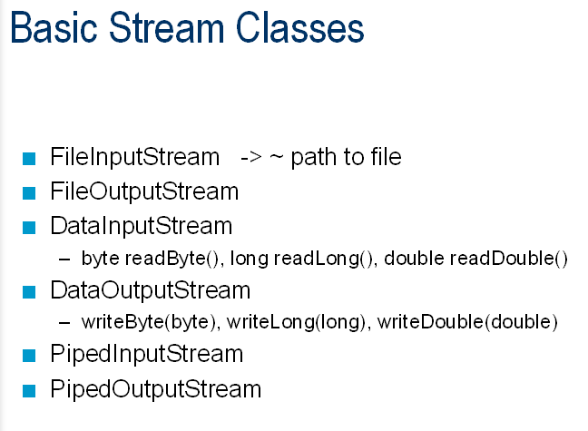
Notes:
Класс ByteArrayInputStream представляет поток, считывающий данные из массива байт. Этот класс имеет конструктор, которому в качестве параметра передается массив byte[]. Соответственно, при вызове методов read() возвращаемые данные будут браться именно из этого массива.
Класс FileInputStream используется для чтения данных из файла. Конструктор такого класса в качестве параметра принимает название файла, из которого будет производиться считывание. При указании строки имени файла нужно учитывать, что она будет напрямую передана операционной системе, поэтому формат имени файла и пути к нему может различаться на разных платформах. Если при вызове этого конструктора передать строку, указывающую на несуществующий файл или каталог, то будет брошено java.io.FileNotFoundException. Если же объект успешно создан, то при вызове его методов read() возвращаемые значения будут считываться из указанного файла.
Для записи байт в файл используется класс FileOutputStream. При создании объектов этого класса, то есть при вызовах его конструкторов, кроме имени файла, также можно указать, будут ли данные дописываться в конец файла, либо файл будет перезаписан. Если указанный файл не существует, то сразу после создания FileOutputStream он будет создан. При вызовах методов write() передаваемые значения будут записываться в этот файл. По окончании работы необходимо вызвать метод close(), чтобы сообщить системе, что работа по записи файла закончена.
Классы PipedInputStream и PipedOutputStream характеризуются тем, что их объекты всегда используются в паре – к одному объекту PipedInputStream привязывается (подключается) один объект PipedOutputStream. Они могут быть полезны, если в программе необходимо организовать обмен данными между модулями (например, между потоками выполнения).
Класс SequenceInputStream объединяет поток данных из других двух и более входных потоков. Данные будут вычитываться последовательно – сначала все данные из первого потока в списке, затем из второго, и так далее. Конец потока SequenceInputStream будет достигнут только тогда, когда будет достигнут конец потока, последнего в списке.
На практике при считывании с внешних устройств ввод данных почти всегда необходимо буферизировать. Для буферизации данных служат классы BufferedInputStream и BufferedOutputStream.
BufferedInputStream содержит массив байт, который служит буфером для считываемых данных. То есть когда байты из потока считываются либо пропускаются (метод skip()), сначала заполняется буферный массив, причем, из надстраиваемого потока загружается сразу много байт, чтобы не требовалось обращаться к нему при каждой операции read или skip. Также класс BufferedInputStream добавляет поддержку методов mark() и reset(). Эти методы определены еще в классе InputStream, но там их реализация по умолчанию бросает исключение IOException. Метод mark() запоминает точку во входном потоке, а вызов метода reset() приводит к тому, что все байты, полученные после последнего вызова mark(), будут считываться повторно, прежде, чем новые байты начнут поступать из надстроенного входного потока.
BufferedOutputStream предоставляет возможность производить многократную запись небольших блоков данных без обращения к устройству вывода при записи каждого из них. Сначала данные записываются во внутренний буфер. Непосредственное обращение к устройству вывода и, соответственно, запись в него, произойдет, когда буфер заполнится. Инициировать передачу содержимого буфера на устройство вывода можно и явным образом, вызвав метод flush(). Так же буфер освобождается перед закрытием потока. При этом будет закрыт и надстраиваемый поток (так же поступает BufferedInputStream).
Интерфейсы DataInput и DataOutput определяют, а классы DataInputStream и DataOutputStream, соответственно, реализуют методы считывания и записи значений всех примитивных типов. При этом происходит конвертация этих данных в набор byte и обратно.

Slide 10
Пример: копирование файла
try {
fin = new BufferedInputStream(new FileInputStream(args[0]));
fout = new BufferedOutputStream(new FileOutputStream(args[1]));
// Copy the file.
// Because buffered streams are used, the
// read and write operations are automatically
// buffered, which results in higher performance.
int i;
do {
i = fin.read();
if(i != -1) fout.write(i);
} while(i != -1);
} catch(IOException exc) {System.out.println("File Error");}
finally { fin.close();
fout.close();
}

Slide 11
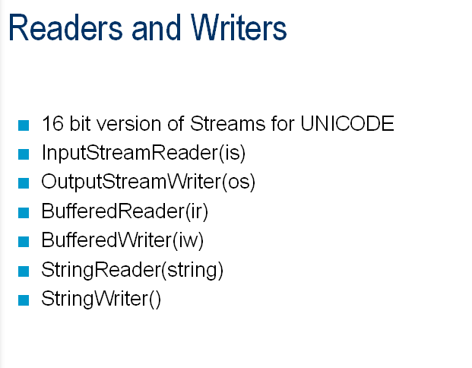
Notes:
InputStreamReader и OutputStreamWriter - классы-мосты, преобразующие символьные потоки в байтовые.
InputStreamReader и OutputStreamWriter при преобразовании символов также используют некоторую кодировку. Ее можно задать, передав в конструктор в качестве аргумента ее название. Если оно не будет соответствовать никакой из известных кодировок, будет брошено исключение UnsupportedEncodingException. Вот некоторые из корректных значений этого аргумента (чувствительного к регистру!) для распространенных кодировок: "Cp1251", "UTF-8", "8859_1" и т.д.

Slide 12
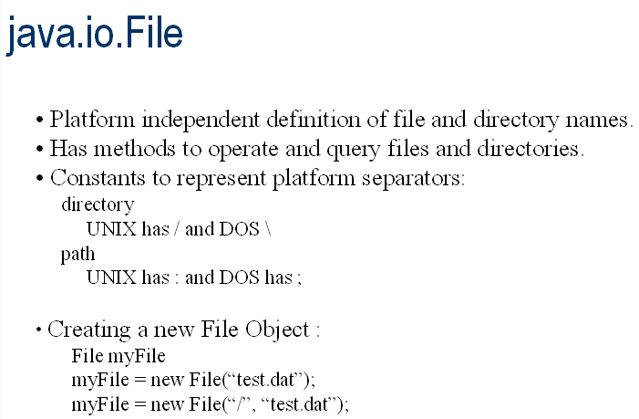
//
myFile.createNewFile();
System.out.println(myFile.getAbsolutePath());
System.out.println(myFile.getPath());
Notes:
Если классы потоков осуществляют реальную запись и чтение данных, то класс File – это вспомогательный инструмент, призванный обеспечить работу с файлами и каталогами.
Объект класса File является абстрактным представлением файла и пути к нему. Он устанавливает только соответствие с ним, при этом для создания объекта неважно, существует ли такой файл на диске. После создания можно выполнить проверку, вызвав метод exists, который возвращает значение true, если файл существует. Создание или удаление объекта класса File никоим образом не отображается на реальных файлах. Для работы с содержимым файла можно получить экземпляры FileI/OStream.
Объект File может указывать на каталог (узнать это можно путем вызова метода isDirectory). Метод list возвращает список имен (массив String) содержащихся в нем файлов (если объект File не указывает на каталог – будет возвращен null).

Slide 13
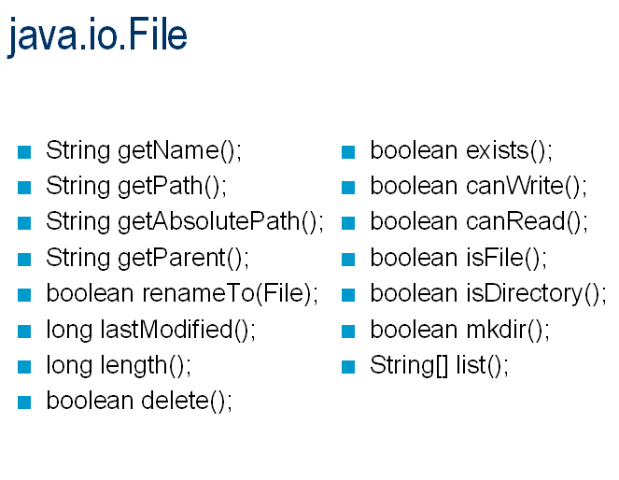
Notes:
Также класс File предоставляет возможность получения некоторой информации о файле:
Методы canRead и canWrite – возвращается boolean значение, можно ли будет приложению производить чтение и изменение содержимого из файла, соответственно.
getName – возвращает строку – имя файла (или каталога).
getParent, getParentName – возвращают каталог, где файл находится в виде объекта и строки названия File, соответственно.
getPath – возвращает путь к файлу (при этом в строку преобразуется абстрактный путь, на который указывает объект File).
isAbsolutely – возвращает boolean значение, является ли абсолютным путь, которым указан файл. Определение, является ли путь абсолютным, зависит от системы, где запущена Java-машина. Так, для Windows абсолютный путь начинается с указания диска, либо символом '\'. Для Unix абсолютный путь начинается символом '/' .
isDirectory, isFile – возвращает boolean значение, указывает ли объект на каталог либо файл, соответственно.
isHidden – возвращает boolean значение, указывает ли объект на скрытый файл.
lastModified – дата последнего изменения.
length – длина файла в байтах.
Также можно изменить некоторые свойства файла – методы setReadOnly, setLastModified, назначение которых очевидно из названия. Если нужно создать файл на диске, это позволяют сделать методы createNewFile, mkDir, mkDirs. Соответственно, createNewFile создает пустой файл (если таковой еще не существует), mkDir создает каталог, если для него все родительские уже существуют, а mkDirs создаст каталог вместе со всеми необходимыми родительскими.
Файл можно и удалить – для этого предназначены методы delete и deleteOnExit. При вызове метода delete файл будет удален сразу же, а при вызове deleteOnExit по окончании работы Java-машины (только при корректном завершении работы) отменить запрос уже невозможно.

Slide 14
Пример: вывод списка файлов в каталоге
File dir = new File(args[0]);
File[] filelist;
JavaFiles jf = new JavaFiles();
// Now, pass that filter to list().
filelist = dir.listFiles(jf);
// Display the filtered files.
System.out.println("\nJava Source Files:");
for(File f : filelist)
if(!f.isDirectory()) System.out.println(f.getName());
// A simple file filter for Java source files.
class JavaFiles implements FileFilter {
public boolean accept(File f) {
if(f.getName().endsWith(".java")) return true;
return false;
} }
Notes:
Для определения того, что файл имеет расширение .java, использовался интерфейс FileFilter с реализацией в виде внутреннего класса NameFilter. Интерфейс FileFilter определяет только один метод accept, возвращающий значение, определяющее, попадает ли переданный файл в условия фильтрации. Помимо этого интерфейса, существует еще одна разновидность интерфейса фильтра – FilenameFilter, где метод accept определен несколько иначе: он принимает не объект файла к проверке, а объект File, указывающий на каталог, где находится файл для проверки, и строку его названия. Для проверки совпадения, с учетом регулярных выражений, нужно соответствующим образом реализовать метод accept. В конкретном приведенном примере можно было обойтись и без использования интерфейсов FileFilter или FilenameFilter. На практике их можно использовать для вызова методов list объектов File – в этих случаях будут возвращены файлы с учетом фильтра.

Slide 15
Сжатие файлов
GZIPInputStream
GZIPOutputStream
ZipInputStream
ZipOutputStream
These classes create compressed files in either the GZIP or ZIP format. The advantage is that your data files will be in a format that standard tools can understand. However, if that is not a benefit to your application, then using DeflaterOutputStream and InflaterInputStream directly is a bit more efficient.
Notes:
Считывание содержимого Zip-архива.
В Java для чтения Zip-архивов применяется класс ZipInputStream. В каждом таком архиве всегда требуется просматривать отдельные записи (entries). Метод getNextEntry возвращает описывающий запись объект типа ZipEntry. Метод read класса ZipInputStream изменяется так, чтобы он возвращал -1 в конце текущей записи (а не просто в конце Zip-файла). Далее вызывается метод closeEntry для получения возможности перехода к считыванию следующей записи.
ZipInputStream zin = new ZipInputStream(new FileInputStream(zipName));
ZipEntry entry;
while ((entry = zin.getNextEntry()) != null) {
//анализ entry
//считывание содежимого
zin.closeEntry();
}
zin.close();
Для считывания содержимого конкретной записи из Zip-файла эффективнее использовать не стандартный метод read, а методы какого-то обладающего большими возможностями потокового фильтра. Например, для считывания текстового файла, находящегося внутри Zip-архива, можно применить следующий цикл:
Scanner in = new Scanner(zin);
while (in.hasNextLine()) {
//выполнение операций с in.nextLine()
}
Запись в Zip-архив.
Для записи Zip-файла применяется класс ZipOutputStream. Для каждой записи, которую требуется поместить в Zip-файл, создается объект ZipEntry. Желаемое имя для файла передается конструктору ZipEntry; тот устанавливает устанавливает остальные параметры, вроде даты создания файла и метода распаковки. При желании эти параметры могут переопределяться. Далее вызывается метод putNextEntry класса ZipOutputStream для начала процесса записи нового файла. После этого данные самого файла отправляются потоку ZIp. По завершении вызывается метод closeEntry. Затем все эти действия выполняются повторно для всех остальных файлов, которые требуется сохранить в Zip-архиве. Ниже приведена общая схема необходимого кода:
FileOutputStream fout = new FileOutputStream("test.zip");
ZipOutputStream zout = new ZipoutputStream(fout);
//Для всех файлов:
{
ZipEntry ze = new ZupEntry("имя файла");//Имя файла - имя файла в архиве
zout.putNextEntry(ze);
//отправка данных в поток zout
zout.closeEntry();
}
zout.close();

Slide 16
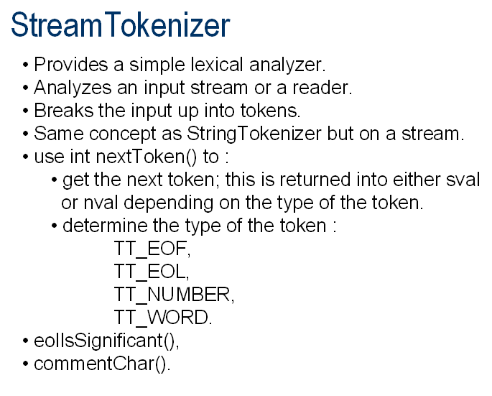
Notes:
Класс StreamTokenizer
Экземпляр StreamTokenizer создается поверх существующего объекта, либо InputStream, либо Reader. Как и java.util.StringTokenizer, этот класс позволяет разбивать данные на лексемы (token), выделяемые из потока по определенным свойствам. Поскольку работа ведется со словами, конструктор, принимающий InputStream, объявлен как deprecated (предлагается оборачивать байтовый поток классом InputStreamReader и вызывать второй конструктор). Общий принцип работы такой же, как и у StringTokenizer, – задаются параметры разбиения, после чего вызывается метод nextToken(), пока не будет достигнут конец потока.

Slide 17
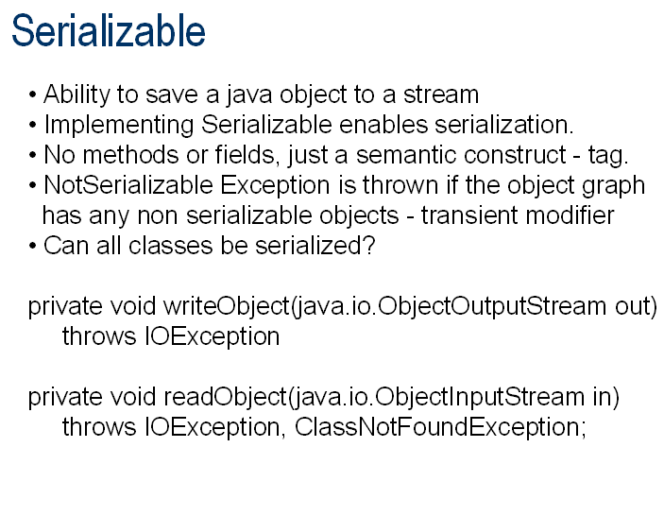
Notes:
Для объектов процесс преобразования в последовательность байт и обратно организован несколько сложнее – объекты имеют различную структуру, хранят ссылки на другие объекты и т.д. Поэтому такая процедура получила специальное название - сериализация (serialization), обратное действие, – то есть воссоздание объекта из последовательности байт – десериализация.
Поскольку сериализованный объект – это последовательность байт, которую можно легко сохранить в файл, передать по сети и т.д., то и объект затем можно восстановить на любой машине, вне зависимости от того, где проводилась сериализация. Разумеется, Java позволяет не задумываться при этом о таких факторах, как, например, используемая операционная система на машине-отправителе и получателе. Такая гибкость обусловила широкое применение сериализации при создании распределенных приложений, в том числе и корпоративных (enterprise) систем.
Стандартная сериализация
Для представления объектов в виде последовательности байт определены унаследованные от DataInput и DataOutput интерфейсы ObjectInput и ObjectOutput, соответственно. В java.io имеются реализации этих интерфейсов – классы ObjectInputStream и ObjectOutputStream.
Эти классы используют стандартный механизм сериализации, который предлагает JVM. Для того, чтобы объект мог быть сериализован, класс, от которого он порожден, должен реализовывать интерфейс java.io.Serializable. В этом интерфейсе не определен ни один метод. Он нужен лишь для указания, что объекты класса могут участвовать в сериализации. При попытке сериализовать объект, не имеющий такого интерфейса, будет брошен java.io.NotSerializableException.
Класс Object не реализует этот интерфейс. Таким образом, существует два варианта – либо сериализуемый класс наследуется от Serializable-класса, либо нет. Первый вариант довольно прост. Если родительский класс уже реализовал интерфейс Serializable, то наследникам это свойство передается автоматически, то есть все объекты, порожденные от такого класса, или любого его наследника, могут быть сериализованы.
Если же наш класс впервые реализует Serializable в своей ветке наследования, то его суперкласс должен отвечать специальному требованию – у него должен быть доступный конструктор без параметров. Именно с помощью этого конструктора будет создан десериализуемый объект и будут проинициализированы все поля, унаследованные от классов, не наследующих Serializable.

Slide 18
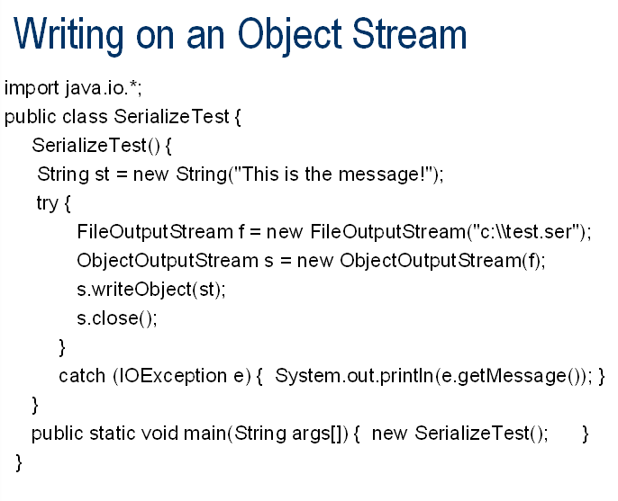
Notes:
Чтобы начать сериализацию объекта, нужен выходной поток OutputStream, в который и будет записываться сгенерированная последовательность байт. Этот поток передается в конструктор ObjectOutputStream. Затем вызовом метода writeObject() объект сериализуется и записывается в выходной поток. Например:
ByteArrayOutputStream os = new ByteArrayOutputStream();
Object objSave = new Integer(1);
ObjectOutputStream oos = new ObjectOutputStream(os);
oos.writeObject(objSave);

Slide 19
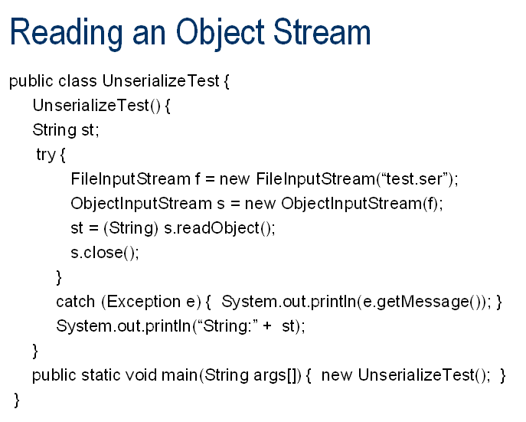
Notes:
Чтобы увидеть, во что превратился объект objSave, можно просмотреть содержимое массива:
byte[] bArray = os.toByteArray();
А чтобы восстановить объект, его нужно десериализовать из этого массива:
ByteArrayInputStream is = new ByteArrayInputStream(bArray);
ObjectInputStream ois = new ObjectInputStream(is);
Object objRead = ois.readObject();

Slide 20

java.nio.file.Paths
FileSystems.getDefault().getPath()
Paths.get()
Path path=Paths.get(".");
Notes:
Path path=Paths.get(".");
System.out.println(path.toAbsolutePath());
Path base=Paths.get("G:","Documents and Settings/Alex");
System.out.println(base.toAbsolutePath());
path=FileSystems.getDefault().getPath("testdir");
//path=Paths.get("testdir");
System.out.println(path.toAbsolutePath());
Path comb=base.resolve("1.txt");
System.out.println(comb.toAbsolutePath());

Slide 21
• BasicFileAttributeView: This is a view of basic
• DosFileAttributeView: This view provides the standard four supported attributes on file systems that support the DOS attributes. dos.
• PosixFileAttributeView: This view extends the basic attribute view with attributes supported on file systems that support the POSIX (Portable Operating System Interface for Unix)
• FileOwnerAttributeView: This view is supported by any file system
implementation that supports the concept of a file owner.
• AclFileAttributeView: This view supports reading or updating a file’s ACL. The NFSv4 ACL model is supported.
• UserDefinedFileAttributeView: This view enables support of metadata that is user defined.
Notes:
java.nio.file.attribute.*
Iterable<FileStore> stores=FileSystems.getDefault().getFileStores();
for(FileStore fs : stores)
System.out.println(fs);
Set<String> views=FileSystems.getDefault().supportedFileAttributeViews();
for(String s : views)
System.out.println(s);
BasicFileAttributes batr = null;
batr = Files.readAttributes(comb, BasicFileAttributes.class, LinkOption.NOFOLLOW_LINKS);
System.out.println(batr.lastAccessTime());
BasicFileAttributeView batrV=Files.getFileAttributeView(comb, BasicFileAttributeView.class, LinkOption.NOFOLLOW_LINKS);
batr = batrV.readAttributes();
System.out.println(batr.lastAccessTime());
Files.setAttribute(comb, "dos:hidden", false, LinkOption.NOFOLLOW_LINKS);
DosFileAttributes dos=Files.readAttributes(comb, DosFileAttributes.class);
System.out.println(dos.isHidden());

Slide 22
java.nio.file.Files
Files.exists(path, options); Files.notExists(path, options);
Path tempDir = Files.
createTempDirectory("abc_");
Files.readAllLines(path, Charset.forName("UTF-8"));
Notes:
Path tempDir = Files.createTempDirectory("abc_");
System.out.println(tempDir);
Runtime.getRuntime().addShutdownHook(null);
Files.readAllLines(path, Charset.forName("UTF-8"));
DirectoryStream<Path> ds=Files.newDirectoryStream(base,"*.{bmp,gif}");
for(Path p : ds)
System.out.println(p.getFileName());
ds.close();

Slide 23
Обход дерева каталогов
Files.walkFileTree(base,
new MyVisitor(21));
Notes:
class MyVisitor implements FileVisitor<Path>{
private int count=0, maxCount;
public MyVisitor(int max) { maxCount=max; }
public FileVisitResult preVisitDirectory(Path dir, BasicFileAttributes attrs) throws IOException {
if (count>=maxCount) return FileVisitResult.TERMINATE;
else return FileVisitResult.CONTINUE;
}
public FileVisitResult visitFile(Path file, BasicFileAttributes attrs) throws IOException {
System.out.println(file.getFileName());
count++;
return FileVisitResult.CONTINUE;
}
public FileVisitResult visitFileFailed(Path file, IOException exc) throws IOException {
return FileVisitResult.CONTINUE;
}
public FileVisitResult postVisitDirectory(Path dir, IOException exc) throws IOException {
return FileVisitResult.CONTINUE;
}
}

Slide 24
Инф. об изменениях в файловой системе
WatchService watch=
FileSystems.getDefault().newWatchService();
base.register(watch, StandardWatchEventKinds.ENTRY_CREATE);
//for(;;){
WatchKey key = watch.take();
for(WatchEvent ev : key.pollEvents()) System.out.println(ev.context());
....
watch.close();

Slide 25
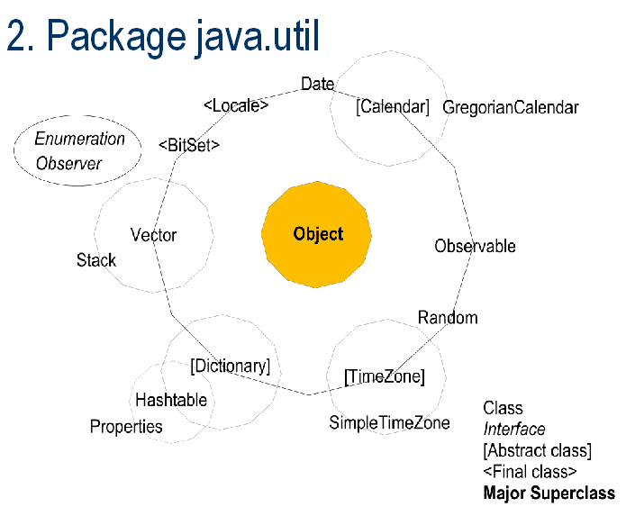
Notes:
В пакете java.util содержится множество вспомогательных классов и интерфейсов. Они настолько удобны, что практически любая программа использует эту библиотеку. Центральную часть занимает тема контейнеров, или коллекций, - классов, хранящих упорядоченные ссылки на ряд объектов. Они были существенно переработаны в ходе создания версии Java2. Также здесь находятся классы для работы с датой, для генерации случайных чисел, обеспечения поддержки многих национальных языков в приложении и др.

Slide 26
Форматирование
Дата
Время
java.util.*
Notes:
Для работы с датой и временем должны использоваться классы Date, Calendar. Класс Calendar абстрактный, существует конкретная реализация этого класса GregorianCalendar.
Интерфейс Observer и класс Observable реализуют парадигму MVC и предназначены для уведомления одного объекта об изменении состояния другого.
Коллекции (Collections) не накладывают ограничений на порядок следования и дублирование элементов.
Списки (List) поддерживают порядок элементов (управляются либо самими данными, либо внешними алгоритмами).
Наборы (Set) не допускают дублированных элементов.
Карты (Maps) используют уникальные ключи для поиска содержимого.
Применение массивов делает добавление, удаление и увеличение количества элементов затруднительным.
Использование связанных списков (LinkedList) обеспечивает хорошую производительность при вставке, удалении элементов, но снижает скорость индексированного доступа к ним.
Использование деревьев (Tree) облегчает вставку, удаление и увеличение размера хранилища, снижает скорость индексированного доступа, но увеличивает скорость поиска.
Применение хэширования облегчает вставку, удаление и увеличение размера хранилища, снижает скорость индексированного доступа, но увеличивает скорость поиска. Однако хэширование требует наличия уникальных ключей для запоминания элементов данных.
Класс Properties удобен для хранения наборов параметров в виде пар ключ/значение. Параметры могут сохраняться в потоки (файлы) и загружаться из них.
Реализация классом интерфейса Comparator позволяет сравнивать экземпляры класса друг с другом и, соответственно, сортировать их, например, в коллекциях.
Arrays является классом-утилитой и обеспечивает набор методов, реализующих различные приемы работы с массивами. Не имеет конструктора.
StringTokenizer - вспомогательный класс, предназначенный для разбора строк на лексемы.
При необходимости работать с сущностями, представленными в виде битовых последовательностей, удобно использовать класс BitSet.
Манипулировать ресурсами, которые различаются в зависимости от локализации, удобно с помощью классов ResourceBundle, ListResourceBundle, PropertiesResourceBundle. Собственно локаль задается с помощью класса Locale.

Slide 27
Форматирование
  Formatter format(Locale loc, String fmtStr, Object ... args)
  Formatter format(String fmtStr, Object ... args)
  Formatter fmt = new Formatter();
  // Limit the number of decimal digits
  // by specifying the precision.
  fmt.format("Default precision: %f\n", 10.0/3.0);
  fmt.format("Two decimal digits: %.2f\n\n", 10.0/3.0);
  // Using group separators.
  fmt.format("No group separators: %d\n", 123456789);
  fmt.format("With group separators: %,d\n\n", 123456789);
  System.out.println(fmt);
  The output is shown here:
  Default precision: 3.333333
  Two decimal digits: 3.33No group separators: 123456789
  With group separators: 123,456,789

Slide 28
Форматирование даты : %t
a Abbreviated weekday name
A Full weekday name
b Abbreviated month name
B Full month name
c Standard date and time string formatted as day month date hh::mm:ss tzone year
C First two digits of year
d Day of month as a decimal (01–31)
D month/day/year
e Day of month as a decimal (1–31)
F year-month-day
h Abbreviated month name
H Hour (00 to 23)
I Hour (01 to 12)
j Day of year as a decimal (001 to 366)
k Hour (0 to 23)
l Hour (1 to 12)

Slide 29
L Millisecond (000 to 999)
m Month as decimal (01 to 13)
M Minute as decimal (00 to 59)
N Nanosecond (000000000 to 999999999)
p Locale’s equivalent of AM or PM in lowercase
Q Milliseconds from 1/1/1970
r hh:mm:ss (12-hour format)
R hh:mm (24-hour format)
S Seconds (00 to 60)
s Seconds from 1/1/1970 UTC
T hh:mm:ss (24-hour format)
y Year in decimal without century (00 to 99)
Y Year in decimal including century (0001 to 9999)
z Offset from UTC
Z Time zone name

Slide 30
  Formatter fmt = new Formatter();
  // Get the current time and date.
  Calendar cal = Calendar.getInstance();
  // Display 12-hour time format.
  fmt.format("Time using 12-hour clock: %tr\n", cal);
  // Display 24-hour time format.
  fmt.format("Time using 24-hour clock: %tT\n", cal);
  // Display short date format.
  fmt.format("Short date format: %tD\n", cal);
  // Display date using full names.
  fmt.format("Long date format: ");
  fmt.format("%tA %1$tB %1$td, %1$tY\n", cal);
  // Display complete time and date information.
  fmt.format("Time and date in lowercase: %tc\n", cal);
Notes:
Более развитые средства для работы с датами представляет класс Calendar. Calendar является абстрактным классом. Для различных платформ реализуются конкретные подклассы календаря. На данный момент существует реализация Григорианского календаря - GregorianCalendar. Экземпляр этого класса получается путем вызова статического метода getInstance(), который возвращает экземпляр класса GregorianCalendar. Подклассы класса Calendar должны интерпретировать объект Date по-разному.
В будущем предполагается реализовать также лунный календарь, используемый в некоторых странах.
Calendar обеспечивает набор методов, позволяющих манипулировать различными "частями" даты, т.е. получать и устанавливать дни, месяцы, недели и т.д.
Если при задании параметров календаря некоторые параметры упущены, то для них будут использованы значения по умолчанию для начала отсчета, т.е.
YEAR = 1970, MONTH = JANUARY, DATE = 1 и т.д.

Slide 31
Задание страны и региона
java.util.Locale
    Locale(String language)
    Locale(String language, String country)
fmt.format(Locale.GERMAN, "For Locale.GERMAN: %tc\n", cal);
fmt.format(Locale.ITALY, "For Locale.ITALY: %tc\n", cal);
Notes:
Класс Locale предназначен для отображения определенного региона. Под регионом принято понимать не только географическое положение, но также языковую и культурную среду. Например, помимо того, что указывается страна Швейцария, можно указать также и язык - французский или немецкий.
Определено два варианта конструкторов в классе Locale:
Locale(String language, String country)
Locale(String language, String country, String variant)
Первые два параметра в обоих конструкторах определяют язык и страну, для которой определяется локаль, согласно кодировке ISO. Список поддерживаемых стран и языков можно получить и с помощью вызова статических методов Locale.getISOLanguages() Locale.getISOCountries(), соответственно. Во втором варианте конструктора указан также строковый параметр variant, в котором кодируется информация о платформе.
Пример использования:
Locale l = new Locale("ru","RU");
Locale l = new Locale("en","US","WINDOWS");
Статический метод getDefault() возвращает текущую локаль, сконструированную на основе настроек операционной системы,
под управлением которой функционирует JVM.
Для наиболее часто использующихся локалей заданы константы. Например, Locale.US или Locale.GERMAN.

Slide 32
класс BitSet
BitSet a=new BitSet();
BitSet b=new BitSet();
a.set(0); a.set(1); a.set(2);
b.set(0); b.set(1); b.set(8); b.set(9);
putBits(a,12); //111000000000
putBits(b,12); //110000001100
a.or(b); putBits(a,12); //111000001100
}
static void putBits(BitSet bits, int len) {
for(int i=0; i<len; i++)
System.out.print( (bits.get(i)) ? 1 : 0);
System.out.println();
}
Notes:
Класс BitSet предназначен для работы с последовательностями битов. Каждый компонент этой коллекции может принимать булево значение, которое обозначает, установлен бит или нет. Содержимое BitSet может быть модифицировано содержимым другого BitSet с использованием операций AND, OR или XOR (исключающее или).
BitSet имеет текущий размер (количество установленных битов), может динамически изменяться. По умолчанию все биты в наборе устанавливаются в 0 (false). Установка и очистка битов в BitSet осуществляется методами set(int index) и clear(int index).
Метод int length() возвращает "логический" размер набора битов, int size() возвращает количество памяти, занимаемой битовой последовательностью BitSet.

Slide 33
класс StringTokenizer
String toParse = "word1;word2;word3;word4"; StringTokenizer st = new StringTokenizer(toParse,";"); while(st.hasMoreTokens()){ System.out.println(st.nextToken());
}
Notes:
Этот класс предназначен для разбора строки по лексемам (tokens). Строка, которую необходимо разобрать, передается в качестве параметра конструктору StringTokenizer(String str). Определено еще два перегруженных конструктора, которым дополнительно можно передать строку-разделитель лексем StringTokenizer(String str, String delim) и признак возврата разделителя лексем StringTokenizer(String str, String delim, Boolean returnDelims).
Разделителем лексем по умолчанию служит пробел.

Slide 34
класс Random
r = new Random(100);
for(int cnt=0;cnt<9;cnt++) { System.out.print(r.nextInt() + " "); }
// Generating sequence of bytes
byte[] randArray = new byte[8]; r.nextBytes(randArray);
Notes:
Класс Random используется для получения последовательности псевдослучайных чисел. В качестве "зерна" применяется 48-битовое число. Если для инициализации Random задействовать одно и то же число, будет получена та же самая последовательность псевдослучайных чисел.
В классе Random определено также несколько методов, которые возвращают псевдослучайные величины для примитивных типов Java.
Дополнительно следует отметить наличие двух методов: double nextGaussian() - возвращает случайное число в диапазоне от 0.0 до 1.0 распределенное по нормальному закону, и void nextBytes(byte[] arr) - заполняет массив arr случайными величинами типа byte.

Slide 35
Java Collections Framework (JCF)
Notes:
Массивы существовали в Java изначально. Кроме того, было определено два класса для организации более эффективной работы с наборами объектов: Hashtable и Vector. В JDK 1.2 набор классов, поддерживающих работу с коллекциями, был существенно расширен.
Существует несколько различных типов классов-коллекций. Все они разрабатывались, по возможности, в соответствии с единой логикой и определенными интерфейсами и там, где это возможно, работа с ними унифицирована. Однако все коллекции отличаются внутренними механизмами хранения, скоростью доступа к элементам, потребляемой памятью и другими деталями. Например, в некоторых коллекциях объекты (также называемые элементами коллекций), могут быть упорядочены, в некоторых - нет. В некоторых типах коллекций допускается дублирование ссылок на объект, в некоторых - нет.

Slide 36
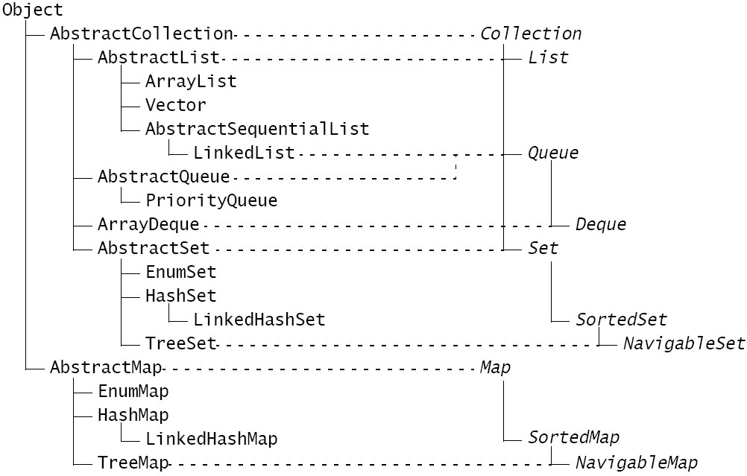
Классы
Интерфейсы
Notes:
Интерфейсы
Интерфейс Collection
Данный интерфейс является корнем всей иерархии классов-коллекций. Он определяет базовую функциональность любой коллекции - набор методов, которые позволяют добавлять, удалять, выбирать элементы коллекции. Классы, которые реализуют интерфейс Collection, могут содержать дубликаты и пустые (null) значения.
AbstractCollection, как абстрактный класс, служит основой для создания конкретных классов коллекций и содержит реализацию некоторых методов, определенных в интерфейсе Collection.
Интерфейс Set
Классы, которые реализуют этот интерфейс, не допускают наличия дубликатов. В коллекции этого типа разрешено наличие только одной ссылки типа null. Интерфейс Set расширяет интерфейс Collection, таким образом, любой класс, имплементирующий Set, реализует все методы, определенные в Collection. Любой объект, добавляемый в Set, должен реализовать метод equals, чтобы его можно было сравнить с другими.
AbstractSet, являясь абстрактным классом, представляет собой основу для реализации различных вариантов интерфейса Set.
Интерфейс List
Классы, реализующие этот интерфейс, содержат упорядоченную последовательность объектов (объекты хранятся в том порядке, в котором они были добавлены). В JDK 1.2 был переделан класс Vector, так, что он теперь реализует интерфейс List. Интерфейс List расширяет интерфейс Collection, и любой класс, имплементирующий List, реализует все методы, определенные в Collection, и в то же время вводятся новые методы, которые позволяют добавлять и удалять элементы из списка. List также обеспечивает ListIterator, который позволяет перемещаться как вперед, так и назад по элементам списка.
AbstractList, как абстрактный класс, представляет собой основу для реализации различных вариантов интерфейса List.
Интерфейс Map
Классы, которые реализуют этот интерфейс, хранят неупорядоченный набор объектов парами ключ/значение. Каждый ключ должен быть уникальным. Hashtable после модификации в JDK 1.2 реализует интерфейс Map. Порядок следования пар ключ/значение не определен.
Интерфейс Map не расширяет интерфейс Collection. AbstractMap, будучи абстрактным классом, представляет собой основу для реализации различных вариантов интерфейса Map.
Интерфейс SortedSet
Этот интерфейс расширяет Set, требуя, чтобы содержимое набора было упорядочено. Такие коллекции могут содержать объекты, которые реализуют интерфейс Comparable, либо могут сравниваться с использованием внешнего Comparator.
Интерфейс SortedMap
Этот интерфейс расширяет Map, требуя, чтобы содержимое коллекции было упорядочено по значениям ключей.
Интерфейс Iterator
В Java 1 для перебора элементов коллекции использовался интерфейс Enumeration. В Java 2 для этих целей должны применяться объекты, которые реализуют интерфейс Iterator. Все классы, которые реализуют интерфейс Collection, должны реализовать метод iterator, который возвращает объект, реализующий интерфейс Iterator. Iterator весьма похож на Enumeration, с тем лишь отличием, что в нем определен метод remove, который позволяет удалить объект из коллекции, для которой Iterator был создан.
Класс Collections
Класс Collections является классом-утилитой и содержит несколько вспомогательных методов для работы с классами, обеспечивающими различные интерфейсы коллекций. Например, для сортировки элементов списков, для поиска элементов в упорядоченных коллекциях и т.д. Но, пожалуй, наиболее важным свойством этого класса является возможность получения синхронизированных вариантов классов-коллекций.

Slide 37
Data Structure List Queue Set Map
Indexed ArrayList ArrayDeque HashSet HashMap
Linked LinkedList PriorityQueue TreeSet TreeMap
Indexed & links LinkedHashSet LinkedHashMap
Bit string EnumSet EnumMap
The java.util package includes four other container classes that were created prior to the introduction of the JCF in Java version 1.2. They are the Vector, Stack, Dictionary, and Hashtable classes. Since they are not quite consistent with the JCF, they are now regarded as “legacy classes.”
The Vector and Stack classes have been superseded by the ArrayList class, and the Dictionary and Hashtable classes by the HashMap class.
Notes:
java.util.ArrayList - этот класс расширяет AbstractList и весьма похож на класс Vector. Он также динамически расширяется, как Vector, однако его методы не являются синхронизированными, вследствие чего операции с ним выполняются быстрее.
java.util.LinkedList - представляет собой реализацию интерфейса List. Он реализует все методы интерфейса List, помимо этого добавляются еще новые методы, которые позволяют добавлять, удалять и получать элементы в конце и начале списка. LinkedList является двухсвязным списком и позволяет перемещаться как от начала в конец списка, так и наоборот. LinkedList удобно использовать для организации стека.
Классы LinkedList и ArrayList имеют схожую функциональность. Однако с точки зрения производительности они отличаются. Так, в ArrayList заметно быстрей (примерно на порядок) осуществляются операции прохода по всему списку (итерации) и получения данных. LinkedList почти на порядок быстрее выполняет операции удаления и добавления новых элементов.
java.util.HashMap - этот класс расширяет AbstractMap и весьма похож на класс Hashtable. HashMap предназначен для хранения пар объектов ключ/значение. Как для ключей, так и для элементов допускаются значения типа null. Порядок хранения элементов в этой коллекции не совпадает с порядком их добавления. Порядок элементов в коллекции также может меняться во времени. HashMap обеспечивает постоянное время доступа для операций get и put.
java.util.TreeMap - расширяет класс AbstractMap и реализует интерфейс SortedMap. TreeMap содержит ключи в порядке возрастания. Используется либо натуральное сравнение ключей, либо должен быть реализован интерфейс Comparable. Реализация алгоритма поиска обеспечивает логарифмическую зависимость времени выполнения основных операций (containsKey, get, put и remove). Запрещено применение null значений для ключей. При использовании дубликатов ключей ссылка на объект, сохраненный с таким же ключом, будет утеряна.

Slide 38
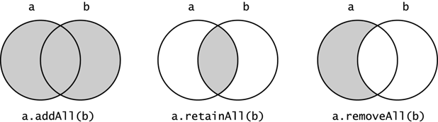
THE HashSet CLASS
Union, intersection, and complement operations
Set<String> set = new HashSet<String>();
System.out.printf("set.isEmpty(): %b\n", set.isEmpty());
Collections.addAll(set, "CN", "FR", "GB", "RU", "US");
System.out.println(set);
Notes:
A Set represents a mathematical set.
-It is a Collection that, unlike List, does not allow duplicates.
-There must not be two elements of a Set, say e1 and e2, such that e1.equals(e2).
-The add method of Set returns false if you try to add a duplicate element.
import java.util.HashSet;
import java.util.Set;
public class MainClass {
public static void main(String[] a) {
Set set = new HashSet();
set.add("Hello");
if (set.add("Hello")) {
System.out.println("addition successful");
} else {
System.out.println("addition failed");
}
……
-HashSet allows at most one null element.
-HashSet is faster than other implementations of Set, TreeSet and LinkedHashSet.

Slide 39
Generics Java 1.5
Notes:
Java 1.5 включает в себя большое количество нововведений. Среди новых возможностей языка, появившихся в этой версии, на одном из первых мест стоит поддержка обобщенного программирования, названная в Java generics. Эта возможность позволяет создавать более статически типизированный код. Соответственно, программы теперь должны стать надежнее и проще в отладке.
Самым широко распространенным языком, поддерживающим обобщенное программирование, до недавнего времени был С++. Не странно, что многие ожидали от дженерик-ов Java чего-то похожего на шаблоны C++. На деле оказалось, что различия между generic-ами Java и шаблонами С++ довольно велики. В основном generic-и в Java получились проще, чем их C++-аналог, однако они не являются упрощенной версией шаблонов C++ и имеют ряд значительных отличий. Так, в языке появилось несколько новых концепций, касающихся generic-ов – это маски и ограничения.
Одна реализация на все случаи
Самая большая проблема вытекает из того, что в Java 1.5 компилятор не порождает отдельные специализации generic-класса для каждого применения, как это сделано в C++.
Generic-и и унаследованный код
Java 1.5 хорошо совместима с предыдущими версиями JDK. Исходный код, написанный для предыдущих версий Java, может быть без проблем откомпилирован на новой версии Java. Благодаря тому, что generic-и можно использовать без параметров, старый код, использующий классы, методы и интерфейсы, ставшие параметризованными в новой версии, компилируется, правда, не без предупреждений.
На уровне байт-кода совместимость сохранилась благодаря тому, что добавление generic-ов в язык не внесло изменений в структуру байт-кода. Так что классы, откомпилированные предыдущими версиями компилятора, будут работать на Java 1.5.
Присваивание или приведение ссылок на generic-типы к их не-generic аналогам (или наоборот), будет встречено предупреждениями со стороны компилятора, но код будет откомпилирован.

Slide 40
GENERIC COLLECTIONS
Параметризованный интерфейс
public interface Queue<E> extends Collection<E> {
boolean offer(E o);
E poll();
E remove();
E peek();
E element();
}
Queue<String> queue = new ArrayDeque<String>();
List list1 = new ArrayList(); // warning!
List<Object> list2 = new ArrayList<Object>();

Slide 41
Параметризованный класс
Pair<Month, Integer> christmas = new Pair<Month,Integer>(Month.DEC, 25);
  enum Month { JAN, FEB, MAR, APR, MAY, JUN, JUL, AUG, SEP, OCT, NOV, DEC }
  class Pair<S, T> {
  private S first;
  private T second;
  public Pair(S first, T second) {
  this.first = first;
  this.second = second;
  }
  public S getFirst() {
  return first;
  }
  ……..

Slide 42
Параметризованный метод
  static <E> void print(E[] a) {
  for (E ae : a) {
  System.out.printf("%s ", ae);
  }
  System.out.println();
  }
Пример: max2 – максимум из двух элементов

Slide 43

GENERIC WILDCARDS
  static void print(Collection<?> c) – коллекция из элементов любого типа
  static void print(Collection<? extends Person> c) – элемент коллекции должен быть подклассом Person
Notes:
В отличие от С++, generic-и в Java позволяют задать класс, от которого должен быть унаследован параметр generic-а, или интерфейс, который он должен реализовать. Это делается с помощью ключевого слова extends.
Extends можно применять и для параметров generic-классов:
class <T extends Glyph> GlyphsContainter {
... public void addGlyph(T glyph){...}
}
Как в методах, так и в классах можно задать более одного базового интерфейса, который должен реализовывать generic-параметр. Это делается при помощи следующего синтаксиса:
class <T extends Glyph & MoveableGlyph> MoveableGlyphsContainter {
... public void addGlyph(T glyph){...}
}
Маски
Маски являются еще одним отличием Java generic-ов от шаблонов С++. Они используются тогда, когда нужно абстрагироваться от конкретных аргументов типа, и позволяют использовать его там, где не требуется знать конкретные типы параметров. Например, это может быть метод, который очищает список, или метод, которому не интересен тип ключа карты (Map), т.к. он оперирует только со значениями. Приведенные ниже примеры помогут более подробно разобраться, что такое маски и для чего они нужны.
Синтаксически маска – это выражение, состоящее из символа ‘?’, и, возможно, ограничений, например, ‘? extends T’ или ‘? super T’, где T – тип.
Чаще маски применяются при описании типов параметров методов, но их также можно использовать просто в объявлении переменных в теле метода или членов класса.

Slide 44
ITERATORS
  Set<String> port = new HashSet<String>();
  Collections.addAll(port, "AO", "BR", "CV", "GW", "MO", "MZ", "PT");
  Iterator it2 = port.iterator();
  while(it2.hasNext()) {
  System.out.printf("%s ", it2.next());
  }
Notes:
Итератор – паттерн поведения объектов, предоставляющий последовательный доступ ко всем элементам составного объекта, не раскрывая его внутреннего представления.
Известен также под именем Cursor (курсор).

Slide 45
THE JCF List INTERFACE
  List<String> list = new ArrayList<String>(); //тоже и для LinkedList
  Collections.addAll(list, "GB", "DE", "FR", "ES");
  System.out.println(list);
  list.add(3, "DE");
  System.out.println(list);
  System.out.println("list.get(3): " + list.get(3));
  System.out.println("list.indexOf(\"DE\"): " + list.indexOf("DE"));
  System.out.println("list.indexOf(\"IE\"): " + list.indexOf("IE"));
  System.out.println("list.subList(1, 5): " + list.subList(1, 5));
  list.remove("DE");
  System.out.println(list);
  The output is:
    [GB, DE, FR, ES]
    [GB, DE, FR, DE, ES]
    list.get(3): DE
    list.indexOf("DE"): 1
    list.indexOf("IE"): -1
    list.subList(1, 5): [DE, FR, DE, ES]
    [GB, FR, DE, ES]

Slide 46
THE JCF Map interface
  Map map = new HashMap();
  map.put("Tag","day");
  map.put("Hut","hat");
  map.put("Uhr","clock");
  map.put("Rad","wheel");
  map.put("Ohr","ear");
  map.put("Tor","gate");
  System.out.println("map=" + map);
  System.out.println("map.size()=" + map.size());
  System.out.println("map.keySet()=" + map.keySet());
  System.out.println("map.values()=" + map.values());
  System.out.println("map.get(\"Uhr\")=" + map.get("Uhr"));
  The output is:
    map={Rad=wheel, Uhr=clock, Ohr=ear, Tor=gate, Hut=hat, Tag=day}
    map.size()=6
    map.keySet()=[Rad, Uhr, Ohr, Tor, Hut, Tag]
    map.values()=[wheel, clock, ear, gate, hat, day]
    map.get("Uhr")=clock

Slide 47
http://www.artima.com/insidejvm/ed2/jvm2.html
http://java.sun.com/docs/books/jvms/
http://www.realcoding.net/teach/java/Glava0/Index3.htm
http://www.quizful.net/post/java-zip-archiving
http://www.intuit.ru/department/pl/javapl/
http://www.mari.ru/mmlab/home/PSHyper/lection5/index.htm
http://www.rsdn.ru/article/java/genericsinjava.xml#ERAAC

